Slide 1
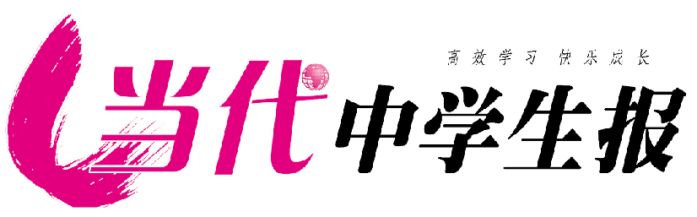
语文·必修1人教版
第9期
主编
Notes:
报纸PPT

Slide 2
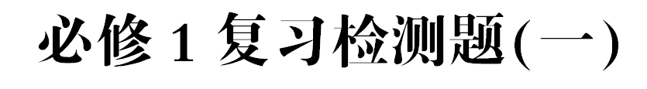
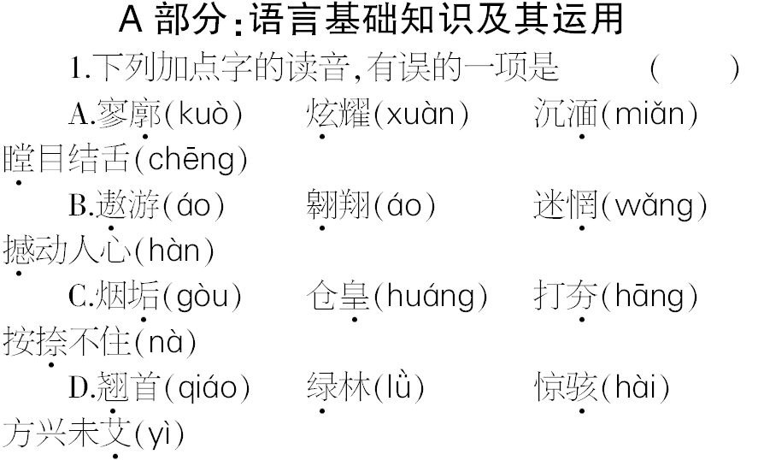

Slide 3
2.下列词语中，有错别字的一项是（ ）
A.慰藉 麻痹 恢宏 引吭试啼
B.斑斓 妥帖 逻辑 酒阑灯灺
C.雾蔼 废墟 啮噬 毛骨竦然
D.蒙蔽 厮守 深邃 妄自菲薄
3.下列句子中，加点的成语使用不正确的一项是
（ ）
A.惊闻马航MH370失去联系的消息，国人无不悲从中来，长歌当哭，多地民众以不同的形式对此事件表示哀悼。

Slide 4
B.当人们听到一伙穷凶极恶的新疆不法分子在昆明火车站挥舞砍刀，制造惨绝人寰的血腥事件之后，没有谁不切齿拊心。
C.上述几位作家，几部作品的走红，更像是零敲碎打，难以形成规模效应。
D.今年两会，多位全国政协委员建议再次提高个税起征点。而国家税务总局一位负责人在小组讨论时现场回应：“继续提高起征点没可能！” 这究竟是经过可行性研究后的审慎交待，还是不明就里的反对？

Slide 5
4.下列各句中，没有语病的一句是（ ）
A.《中国人最易读错的字》一书选取了近200个中国人最易读错的字，除了从语音的正误方面做出是非判断外，还注重对读错的原因进行分析，具有很高的学术价值。
B.陨石坠落时发出巨大的爆炸声，并在空中划出一道极长的白烟，地面汽车的防盗铃声此起彼伏，当地居民一度以为是战争爆发。
C.莫言的作品融合性强，要把它翻译为外文，就要求译者熟悉中国历史文化、风俗民情，必须具有相当的翻译水平才能胜任。
D.今年是国务院确定的《重大节日免收小型客车通行费》后的第一个春节假日，长、短途自驾游客大量增加，出现了新一轮的旅游高潮。

Slide 6
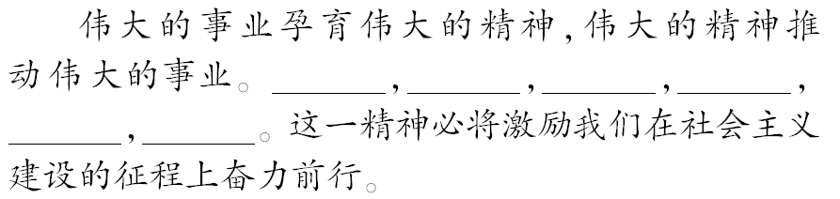
5.依次填入下面一段文字横线处的语句，衔接最恰当的一组是（ ）
①广大航天工作者秉持航天报国的理想和追求
②铸就了特别能吃苦、能战斗、能攻关、能奉献的载人航天精神
③载人航天工程实施21年来

Slide 7
④创造了名垂青史的非凡业绩
⑤艰苦奋斗，自强不息，开拓进取
⑥为实现中国梦做出巨大的贡献
A.②⑥⑤④③① B.③①⑤④②⑥
C.③④⑤②①⑥ D.①④⑥⑤②③

Slide 8
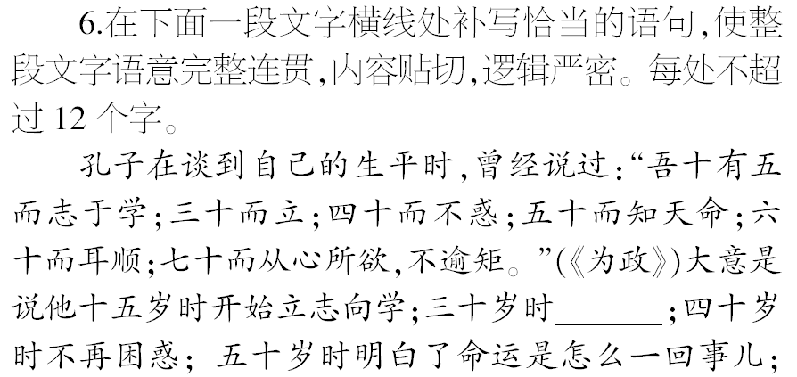

Slide 9
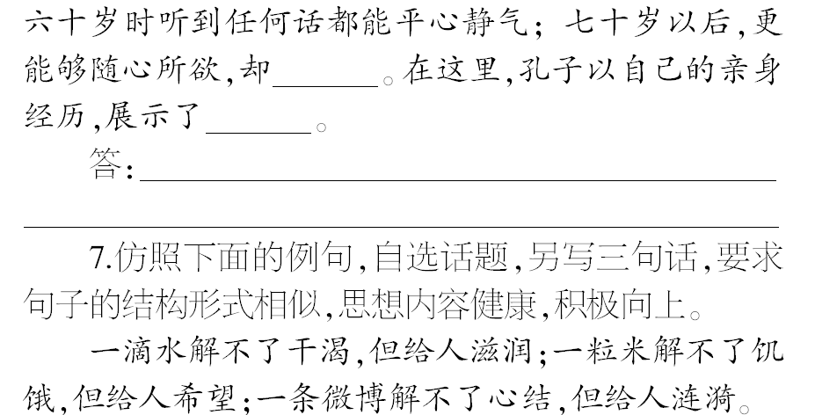
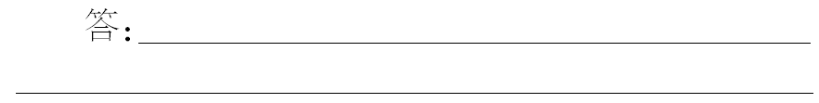

Slide 10
8.请概括下面事件的主要内容，不超过25个字（包括标点）。
教育部近日公布了义务教育阶段19个学科科目的新课程标准的具体内容。今年秋季新学年，新版义务教育课程标准正式启用，中小学生将有望用上据此修订的新教材。
新课标降低了小学生会写汉字的要求。依据新课标，三、四年级学生须累计认识常用汉字2500个左右，其中会写1600个左右，而旧课标则要求学生会写2000个左右。新课标对一、二年级学生会写字的要求也从原来的800~1000字统一调成800字。

Slide 11
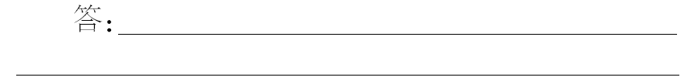
此外，语文新课标还要求学生九年课外阅读总量需达400万字以上，推荐背诵的优秀篇目共有136篇，对比旧课标，语文科目在小学和初中阶段都增加了背诵篇目。其中小学阶段增加了6篇，初中阶段增加了14篇。
有学生家长质疑：最没用的就是“死记硬背”，识字才有用，为什么现在要反着来呢？这究竟是改革还是折腾？

Slide 12
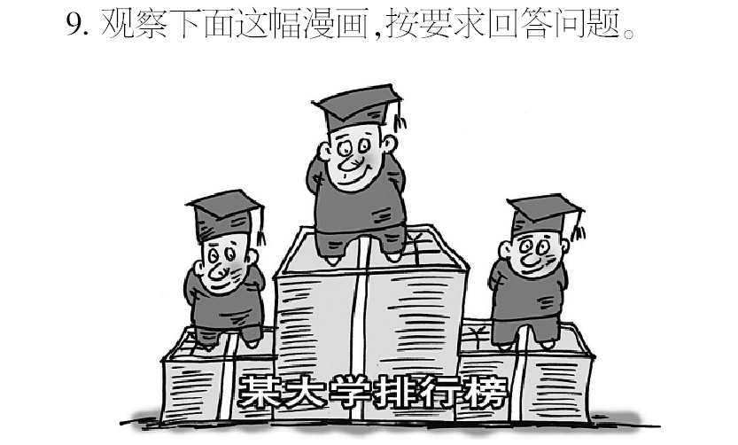

Slide 13
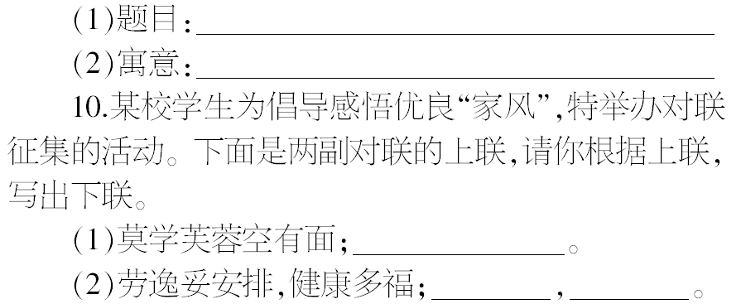

Slide 14
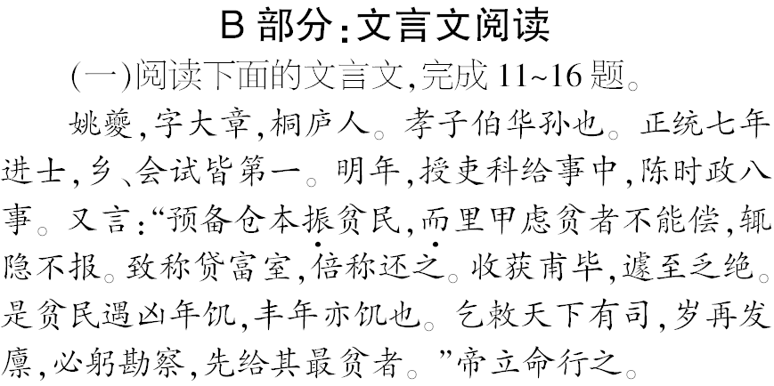

Slide 15
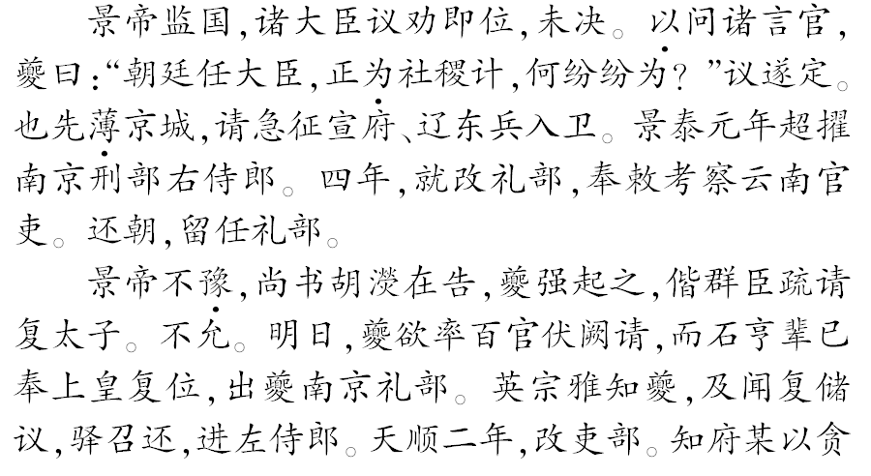

Slide 16
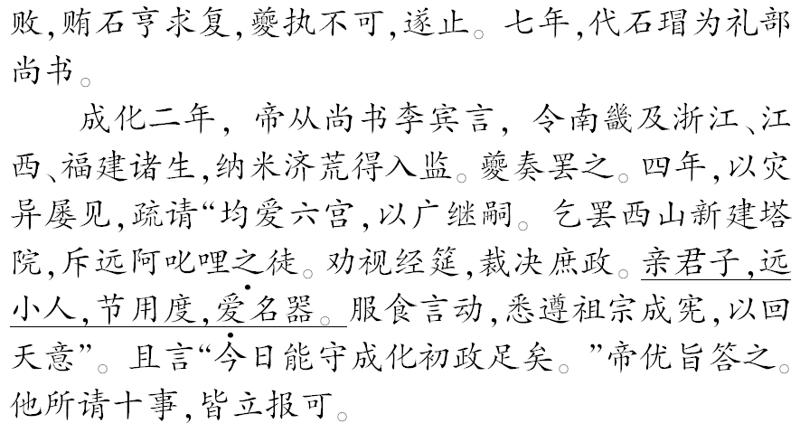

Slide 17
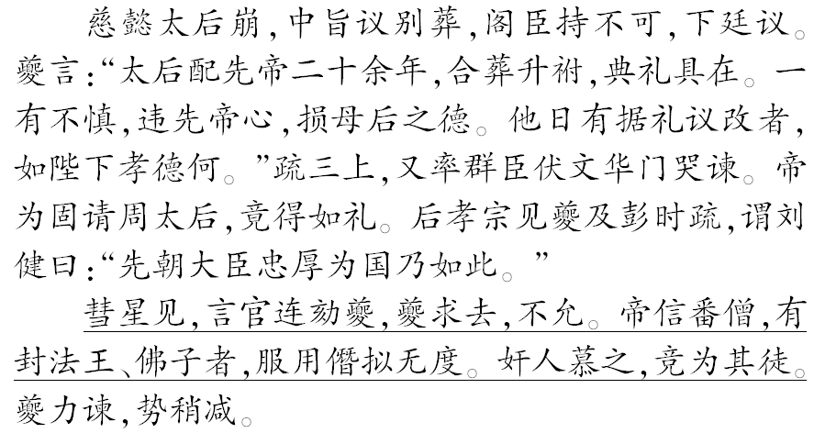

Slide 18
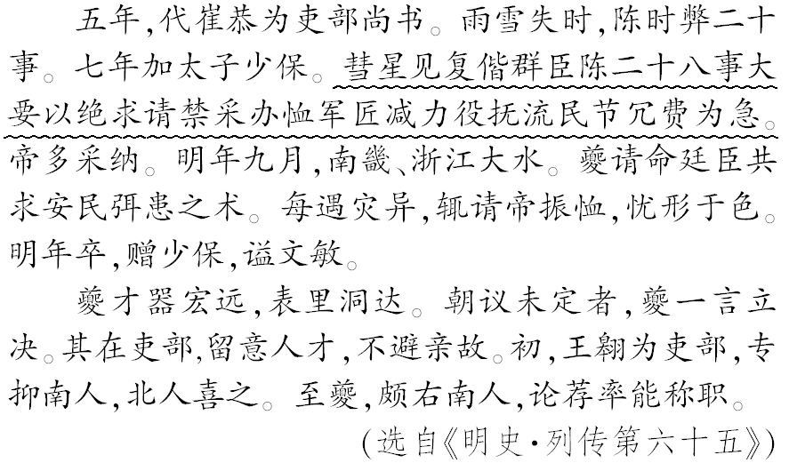

Slide 19
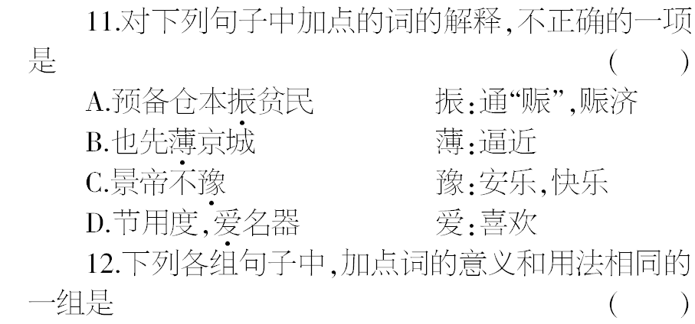

Slide 20
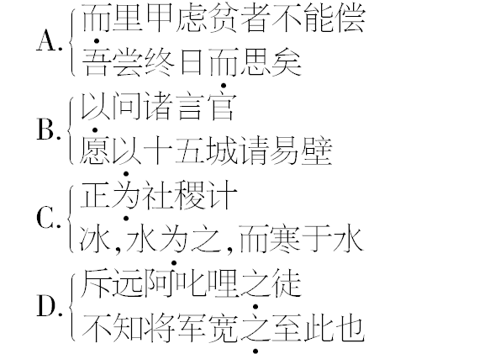

Slide 21
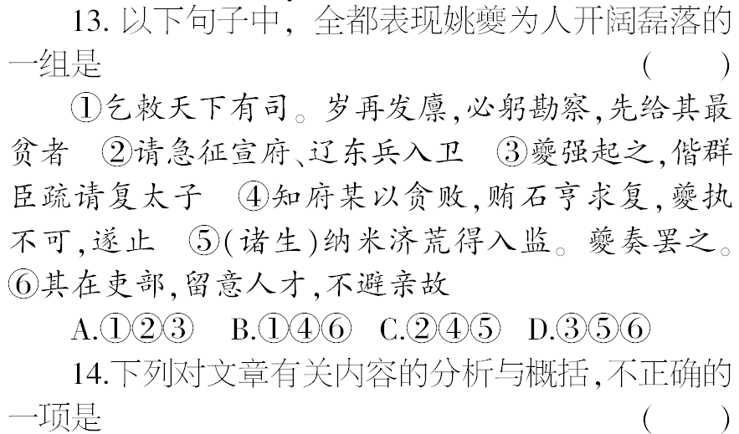

Slide 22
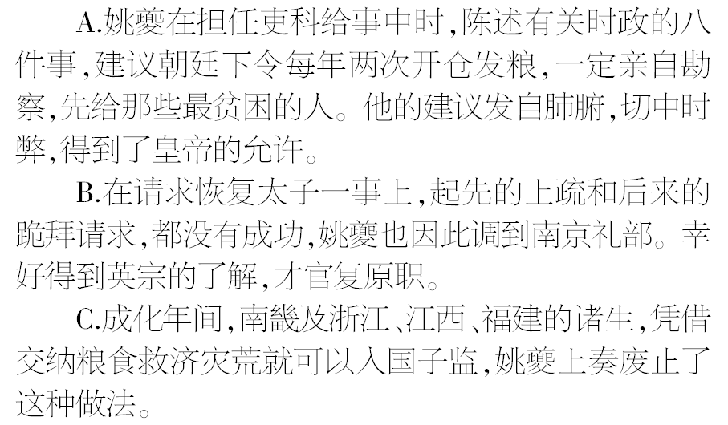

Slide 23
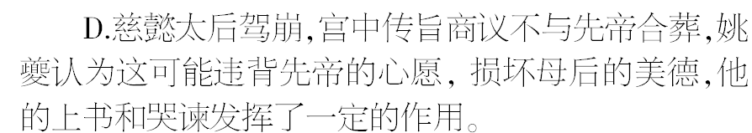

Slide 24
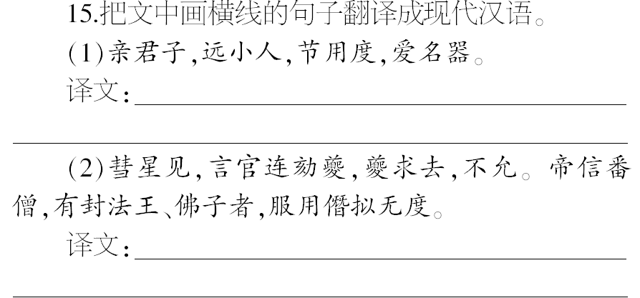

Slide 25
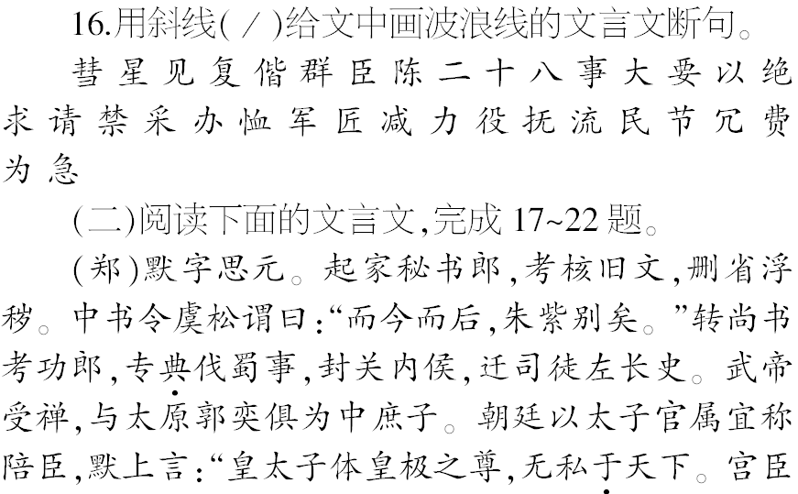

Slide 26
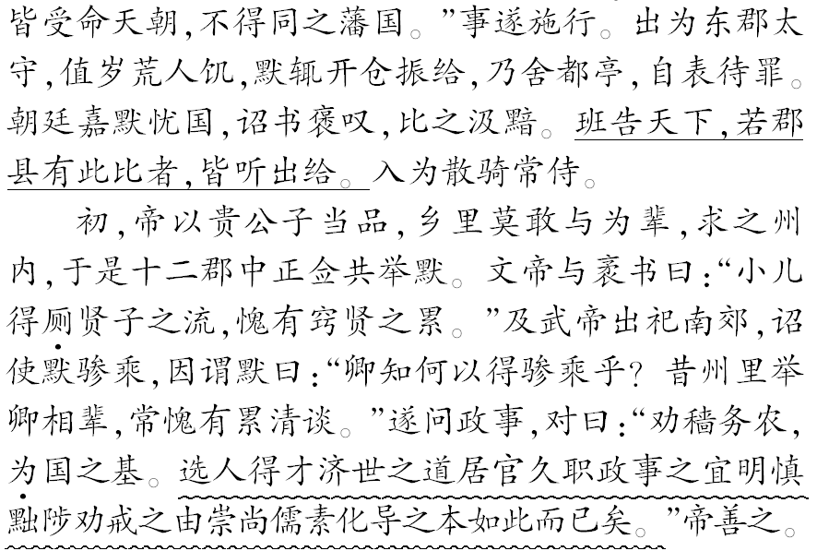

Slide 27
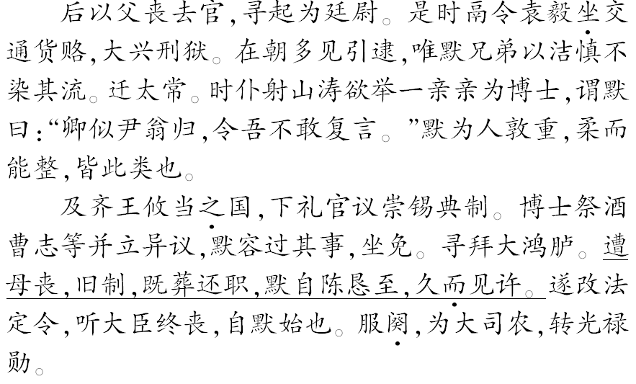

Slide 28
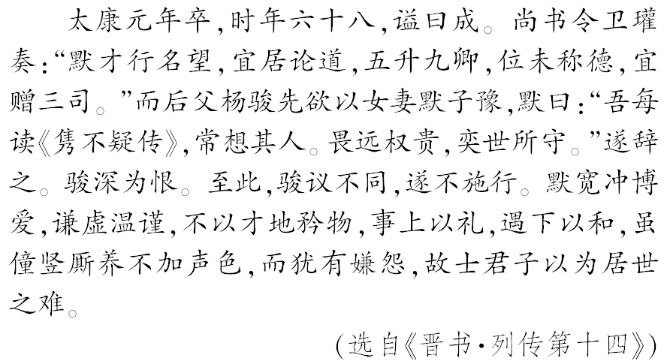

Slide 29
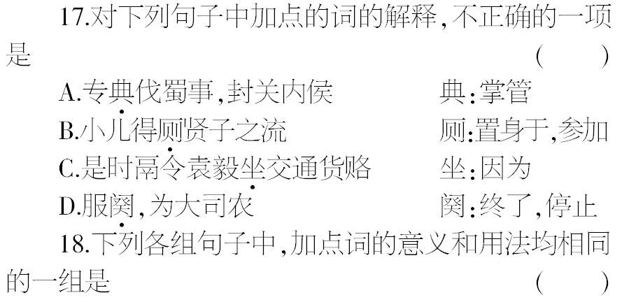

Slide 30
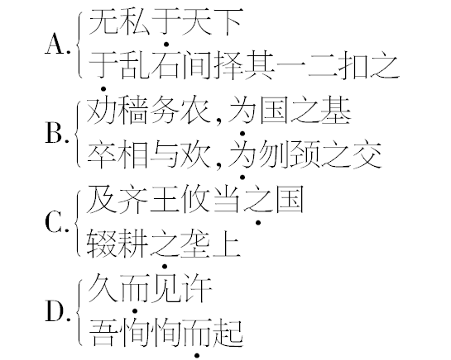

Slide 31
19.以下句子中，全都表现郑默“宽冲博爱”的一组是（ ）
①默辄开仓振给，乃舍都亭，自表待罪 ②唯默兄弟以洁慎不染其流 ③默为人敦重，柔而能整 ④畏远权贵，奕世所守 ⑤谦虚温谨，不以才第矜物 ⑥虽僮竖厮养不加声色
A．①②③ B.①④⑤ C.②④⑥ D.③⑤⑥
20.下列对文章有关内容的分析与概括，不正确的一项是（ ）
A．朝廷认为太子的官属应该称陪臣，郑默上书申辩，他的建议得到了施行，郑默也因此被贬为东郡太守。

Slide 32
B．郑默升任太常时，仆射山涛想要推举一位亲戚任博士，但面对敦厚庄重、柔中有刚的郑默，山涛不好意思提这个要求。
C．齐王司马攸让礼官议论崇锡的典章制度。博士祭酒曹志等违背司马攸的意思，郑默没有深究，因牵连有罪而被免官。
D．皇后的父亲杨骏原想把女儿嫁给郑默的儿子郑豫，郑默婉言谢绝。郑默死后有人提议追封他为三公，但杨骏反对，主要是因为郑默当时没有答应他女儿的婚事。

Slide 33
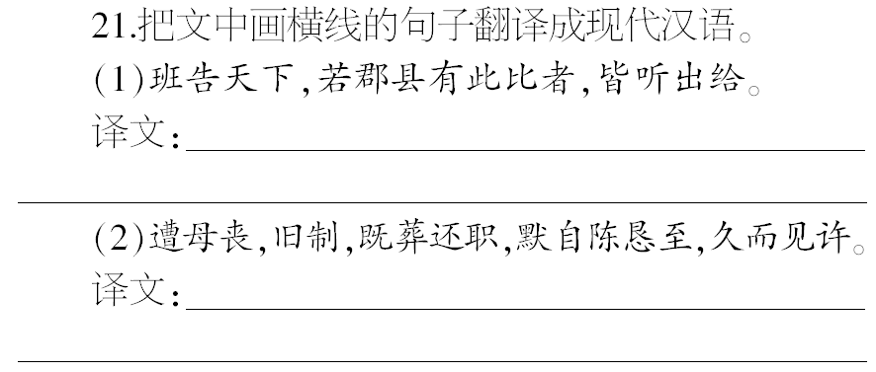

Slide 34
22.用斜线（∕）给文中画波浪线的文言文断句。
选 人 得 才 济 世 之 道 居 官 久 职 政 事 之 宜 明 慎 黜 陟 劝 戒 之 由 崇 尚 儒 素 化 导 之 本 如 此 而 已 矣
C部分：现代散文阅读
阅读下面的文字，完成23～28题。
给母亲梳头发
林文月
这一把用了多年的旧梳子，滑润无比，上面还深染着属于母亲的独特发香。我用它小心翼翼地给坐在前面的母亲梳头；小心谨慎，尽量让头发少掉落。

Slide 35
天气十分晴朗，阳光从七层楼的病房玻璃窗直射到床边的小几上。母亲的头顶上也耀着这初夏的阳光。她背对我坐着，花白的每一茎发根都清清楚楚可见。
唉，曾经多么乌黑丰饶的长发，如今却变得如此稀薄，只余小小一握在我的左手掌心里。
记得小时候最喜欢早晨睁眼时看到母亲梳理头发。那一头从未遭遇过剪刀的头发，几乎长可及地，所以她总是站在梳妆台前梳理，没法子坐着。一把梳子从头顶往下缓缓地梳，还得用她的左手分段把捉着才能梳通。也不知道是什么缘故，对于母亲梳头的动作，我真是百觑不厌。心里好羡慕那一头长发，觉得她那熟练的一举一动也很动人。

Slide 36
我曾经问过母亲，为什么一辈子都不剪一次头发呢？她只是回答说：“呶，就因为小时候你阿公不许剪，现在你们爸爸又不准。”自己的头发竟由不得自己做主，这难道是“三从四德”的遗迹吗？我有些可怜她；但是另一方面却又庆幸她没有把这样美丽的头发剪掉，否则我就看不到她早晨梳发的模样儿了。
母亲是一位典型的老式贤妻良母。虽然她自己曾受过良好的教育，可是自从我有记忆以来，她似乎是把全副精神都放在家事上。她伺候父亲的生活起居，无微不至，使得在事业方面颇有成就的父亲回到家里就变成一个完全无用的男人；她对于子女们也十分费心照顾，虽然家里一直都雇有女佣打杂做粗活儿，但她向来都是亲自上

Slide 37
市场选购食物；全家人所用的毛巾手绢等，也都得她亲手漂洗。我们的皮鞋是她每天擦亮的，她甚至还要在周末给我们洗晒球鞋。
母亲当然也很关心子女的读书情况。她不一定查阅或指导每一个人的功课；只是尽量替我们减轻做功课的负荷。说来惭愧，直到上高中以前，我自己从未削过一支铅笔。每一支铅笔都是母亲用那把锐利的“士林刀”削妥的。现在回想起来，母亲未免太过宠爱我们；然而当时却视此为理所当然而不知感激。有一回，我放学较迟，削尖的铅笔已被别人拿光，竟为此与母亲斗过气。家中琐琐碎碎的事情那么多，我真想象不出母亲是什么时间做这些额外的工作呢？

Slide 38
岁月流逝，子女们都先后长大成人，而母亲却在我们忙于成长的喜悦之中不知不觉地衰老。她姣好的面庞有皱纹出现，她的一头美发也花白而逐渐稀薄了。这些年来，我一心一意照料自己的小家庭；也忙着养育自己的儿女，更能体会往日母亲的爱心。我不再能天天与母亲相处，也看不到她在晨曦中梳理头发的样子，只是惊觉于那显着变小的发髻。她仍然梳着相同样式的髻子，但是，从前堆满后颈上的乌发，如今所余且不及四分之一的分量了。

Slide 39
近年来，母亲的身体已大不如往昔，由于心脏机能衰退，不得不为她施行外科手术：将一个火柴盒大小的干电池装入她左胸口的表皮下。数日后，医生已准许母亲下床活动，以促进伤口愈合并恢复体力。可是，母亲忽然变得十分软弱，她需要关怀，需要依赖，尤其颇不习惯装入体内的那个干电池，甚至不敢碰触，也不敢正视它。好洁成癖的她，竟因而拒绝特别护士为她沐浴。最后，只得我出面说服，每隔一日，亲自为她拭洗身体。起初，我们两个人都有些忸怩不自在。母亲一直嘀咕着：“怎么好意思让女儿为自己洗澡呢！”我用不顶熟练的手，小心为她拭擦身子；没想到，她竟然逐渐放松，终于柔

Slide 40
顺地任由我照料。我的手指遂不自觉地带着一种母性的慈祥和温柔，爱怜地为母亲洗澡。我相信当我幼小的时候，母亲一定也是这样慈祥温柔地替我沐浴过的。于是，我突然分辨不出亲情的方向，仿佛眼前这位衰老的母亲是我娇爱的婴儿。我的心里弥漫了高贵的母性之爱……
洗完澡后，换穿一身干净的衣服，母亲觉得舒畅无比，更要求我为她梳理因久卧病床而致蓬乱的头发。我们拉了一把椅子到窗边。从这里可以眺望马路对面的楼房，楼房之后有一排被白云半遮掩的青山，青山之上是蔚蓝的天空。从阴凉的冷气房间观览初夏的外景是相当宜人的，尤其对刚刚沐浴过的身体，恐怕更有无限爽快的感觉吧。

Slide 41
起初，我们互相闲聊着一些无关紧要的话题。不多久以后，却变成了我一个人的轻声絮聒。母亲是背对着我坐的，所以看不见她的脸。许是已经困着了吧？我想她大概是舒服地困着了，像婴儿沐浴后那样……
嘘，轻一点。我轻轻柔柔地替她梳理头发，依照幼时记忆中的那一套过程。不要惊动她，不要惊动她，好让她就这样坐看，舒舒服服地打一个盹儿吧。
（选自《林文月散文集》，有删节）
23.下列对文章有关内容的分析和概括，不恰当的两项是（5分）（ ）

Slide 42
A．文章前三段写自己为年老住院治病的母亲梳头发，在初夏阳光的照耀下，母亲花白稀疏的每一茎发根历历可见，作者不禁触景生情，想起母亲年轻时几乎长可及地的秀发。
B．本文中间几个段落，作者以插叙的手法，回忆童年看母亲梳发的情景，以及母亲照顾家人的辛劳，表达了作者的美好回忆和对母亲的敬仰之情。
C．最后五段又将场景拉回到医院，母亲因心脏手术住院，竟然变得软弱、依赖，不得不由女儿代为沐浴梳发。从前母亲全力呵护子女，如今女儿体贴照顾母亲。一腔挚爱之情洋溢在字里行间。

Slide 43
D．本文结构严谨，构思精巧，文笔细腻，刻画入微。文中没有严正的孝道说理，却自然呈现母慈子孝的亲情。这是一篇正式的传记，段段扣着母亲来写。
E．用琦君的话来评价、称道林文月的散文：难得的是她的文辞于平易中见情趣，于朴实处透至情，所以能格外打动人心。这话实为再恰当不过。
24.本文的重点是写作者给自己的母亲梳头发，为什么在文中用几段文字写母亲年轻时梳发的情景，以及母亲照顾家人的辛劳，这样写有什么好处？

Slide 44
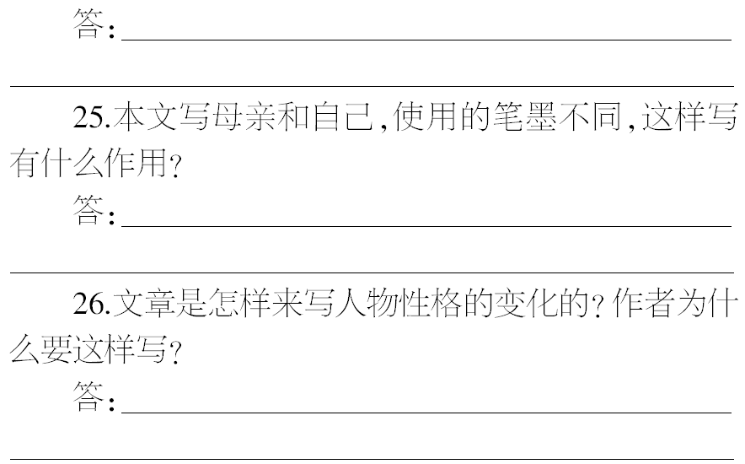

Slide 45
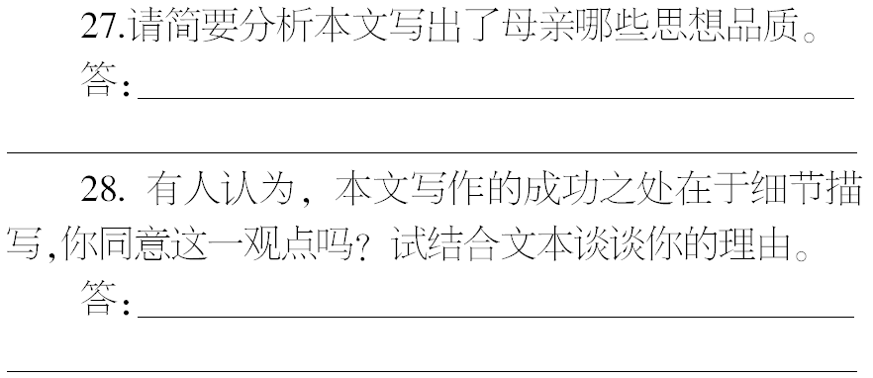
（设计/山西 牛建兵）

Slide 46
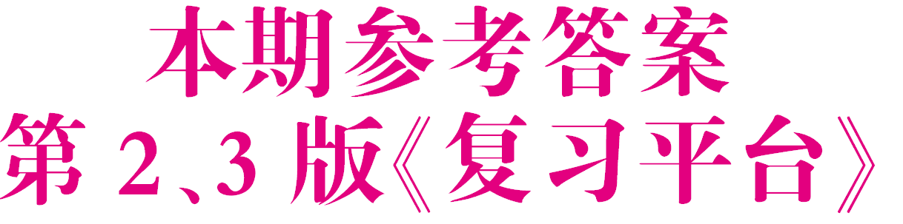
1.D（“绿”读lù，“艾”读ài）
2.C（雾蔼—雾霭，毛骨竦然—毛骨悚然）
3.D（应为“不假思索”。“不假思索”指用不着想，不必经过思考就能做出反应的意思，形容说话做事迅速，也指懒于思考，不负责任地办事。“不明就里”指不知道内幕，不明白其中的含义）

Slide 47
4.B（A项，“200个中国人最易读错的字”存在歧义，是200个中国人，还是200个最易读错的字，无法确定。C项，句式杂糅。“要求译者……才能胜任”，去掉“才能胜任”。D项，主宾不搭配。今年是……第一个春节假日）
5.B（这是一个议论性语段，主要阐明了我国载人航天精神的形成和伟大意义，在备选的6个句子中，③交代了航天精神形成的时间。剩下的5句中，②④⑤⑥的共同主语是①，由此可知①应该排在②④⑤⑥之前。据此可以排除AC。在②④⑤⑥中，②④⑤是做法，⑥是结果，说明⑥在最后。据此可以排除D）

Slide 48
6.完成了自我人格的建立 不会逾越规矩 一个理想人格的成长过程
7.一丝风解不了炎热，但给人向往；一句话解不了思念，但给人温馨；一米阳光解不了寒冻，但给人亮色。
8. 教育部要求中小学生增加背诵、减少识字引发争议。
9.（1）如此排名；潜规则与大学排行榜；“潜规则”与“钱规则”。
（2）寓意：讽刺了当今大学排名以金钱铺路的现象。
注意：做漫画题要仔细观察漫画，力争看清漫画的组成部分，然后联系实际写出寓意。

Slide 49
10.示例：（1）应效芬芳发自心 （2）油盐休浪费，勤俭持家。
11.D（爱：爱惜）
12.B（B项，都是介词，相当于“用、拿”。A项，前一个“而”作连词，表转折；后一个“而” 作连词，表修饰。C项，前一个“为”是介词“替，给”；后一个“为”是动词“做，形成”。D项，前一个“之”是指示代词“这样”；后一个“之”是第一人称代词“我”）
13.B（②是表现姚夔的忠心；③是姚夔考虑景帝身体不好，想恢复储君，为国事考虑）
14.B（“官复原职”错，英宗升任姚夔为左侍郎，并没有讲到官复原职）

Slide 50
15.（1）亲近君子，远离小人，节约费用，爱惜名贵器物
（2）彗星出现，言官接连弹劾姚夔，姚夔请求离开，皇帝不允许。 皇帝相信番僧，有封为法王、佛子的，服饰用具僭越等级， 没有限制。
16.彗星见/复偕群臣陈二十八事/大要以绝求请/禁采办/恤军匠/减力役/抚流民/节冗费为急。

Slide 51
参考译文：
姚夔，字大章，桐庐人。是孝子姚伯华的孙子。正统七年中进士，乡试、会试都是第一名。第二年，授予吏科给事中， 陈述关于时政的八件事。又说：“预备仓本来是赈济贫民的， 而里甲担心贫民不能偿还，就隐藏不报。致使借贷给富有人家，加倍偿还。收获刚刚结束，马上就困乏断粮。这样贫民遇上凶年闹饥荒，遇上丰年也闹饥荒。请求诏令天下的有司，每年两次开仓发粮，一定亲自勘察，先给那些最贫困的人。”皇帝立即命令执行。

Slide 52
景帝监理国事，众大臣商议劝他即位，没有决定。以此询问众言官，姚夔说：“朝廷任命大臣，正是为社稷考虑，为什么要议论纷纷？”众议于是平息。也先逼近京城，请求急速征召宣府、辽东的军队入京保卫。景泰元年姚夔被越级提升为南京刑部右侍郎。四年，改到礼部任职，奉命考察云南的官吏。返回朝廷，留任礼部。景帝身体不适，尚书胡濙在休假，姚夔强行将他起用，偕同群臣上疏请求恢复太子。未得许可。第二天，姚夔想率领百官在宫前跪伏请求，而石亨等人已尊奉太上皇恢复皇位，将姚夔调到南京礼部。英宗素来了解姚夔，到听说恢复储君的议论时，用驿马将他召回，晋升为左侍郎。天顺二年，改到吏部任职。某知府因贪污而败落，贿赂石亨请求复职，姚夔执意不许，才罢休。七年，代替石瑁任礼部尚书。

Slide 53
成化二年，皇帝听从尚书李宾的建议，下令南畿及浙江、江西、福建的诸生，交纳粮食救济灾荒可以入国子监。姚夔上奏废止了这种做法。四年，因灾害怪异多次出现，上疏请求“平均亲爱六宫后妃，以扩大继承的子嗣。请求取消西山新建塔院，斥责远离阿叱哩之类的人。经常出席御前讲经，裁决各种政务。亲近君子，远离小人，节约费用，爱惜名贵器物，衣食言行，全遵循祖宗已成的法规，以回报天意”。并说：“今日能遵守成化初年的政策就足够了”。皇帝用褒美的圣旨回答他。他请求的十件事，都立即答复许可。

Slide 54
慈懿太后驾崩，宫中传旨商议不与先帝合葬，内阁大臣坚持不可以，下发朝廷商议。姚夔说：“太后与先帝相伴二十多年，合葬拊祭礼仪都在那儿。一有不慎，违背先帝的心愿， 损坏母后的美德。今后有根据礼仪提出改动的，对陛下的孝德将如何评说。”奏疏三次上呈，又率领群臣伏在文华门哭谏。皇帝为此坚持请求周太后，最终得以按礼仪行事。后来孝宗见到姚夔及彭时的奏疏，对刘健说：“先朝大臣就是如此忠厚为国。”

Slide 55
彗星出现，言官接连弹劾姚夔，姚夔请求离开，皇帝不允许。皇帝相信番僧，有封为法王、佛子的，服饰用具僭越等级， 没有限制。奸人羡慕他们，竞相成为他们的门徒。姚夔尽力进谏，势头才稍微减退。
五年，代替崔恭任吏部尚书。雨雪失常，陈述时弊二十件事。七年，加封太子少保。彗星出现，又偕同群臣陈述二十八件事，主要是以杜绝求请，禁止采办，体恤士兵和工匠，减少劳役，安抚流民，节省多余费用为紧急事务。皇帝大多采纳。第二年九月，南畿、浙江发大水。姚夔请求命令朝廷大臣共同谋求安抚人民消除祸患的办法。每次遇到灾害怪异，就请求皇帝救济抚恤。表现出忧虑的神情。第二年去世，赠予少保，谧号文敏。

Slide 56
姚夔才能远大，表里都开阔磊落。朝廷商议没确定的事，姚夔一句话立即决定。他在吏部，留意人才，不避亲戚故旧。当初，王翱主持吏部，专门压制南方人，北方人很喜欢他。到姚夔时，多帮助南方人，评定推荐的人都能称职。
17.C（坐：因……犯罪）
18.C（C项，都是动词“前往，到”的意思。A项，前一个“于”，相当于介词“对”； 后一个“于”，相当于介词“在”。B项，前一个“为”，相当于动词“是”；后一个“为”，相当于动词“成为”。D项，前一个“而”，相当于连词，表顺承；后一个“而”，相当于连词，表修饰）

Slide 57
19.D（①表明郑默体恤民情，勇于承担责任；②表明郑默洁身自好，不与世俗同流合污；④表明郑默不攀附权贵，不趋炎附势）
20.A（郑默出京做东郡太守并不是“因此被贬”，强加因果关系）
21.（1）朝廷还布告天下，如其他郡县有这种情况的，都任凭官员开仓赈济百姓。（班:同“颁”。比:类。听:任凭。出:开仓、拿出。给:赈济）
（2）赶上母亲去世，按旧例，葬后就要回来供职，郑默恳请不回，很久才被批准。（既:已经，意译为“之后”。自陈恳至:恳请不回。见许:被批准）
22.选人得才/济世之道/居官久职/政事之宜/明慎黜陟/劝戒之由/崇尚儒素/化导之本/如此而已矣

Slide 58
参考译文：
郑默字思元。初为秘书郎，考订旧文，删除多余污秽之语。中书令虞松对他说：“从今以后，红紫有区别了。”改任尚书考功郎，专管讨伐蜀国之事，封关内侯，升任司徒左长史。晋武帝接受魏帝禅让时，郑默与太原人郭奕同为中庶子。朝廷认为太子官属应当称陪臣，郑默上书说：“皇太子体现帝王的高贵，对天下无私。宫臣皆受命于朝廷，不能与封国等同。”建议被采纳。出任东郡太守，正值年荒人饥，郑默开仓赈济百姓，然后住在郡县治所，上表请求处分。朝廷认为这是忧国之举，下诏褒奖他，把他比作汲黯。朝廷还布告天下，如其他郡县有这种情况的，都任凭官员开仓赈济

Slide 59
百姓。召入任散骑常侍。
当初，武帝认为宗室子弟应当定等级，乡里人不敢与他们为同等级，向州里寻求，于是十二郡中正都共同推举郑默。文帝给郑袤（郑默父）写信说：“小儿得以跻身于贤德之流，实在惭愧。”等到武帝在南郊祭天时，下诏让郑默陪乘，对郑默说：“你知道为什么让你陪乘吗？原来州中推举你同等级，常愧连累公正的评价。”于是问到政事，郑默说：“勤耕务农是国家的根本，选用贤才是救世之道。任职期限长，有利于政事。慎重进退，以利劝诫。推崇儒家真义，是教化和引导的根本。如此而已。”武帝很赞同。

Slide 60
后来因为父亲的丧事辞官，不久起用为廷尉。当时朝廷因鬲令袁毅犯有贿赂罪，大兴刑狱。在朝官员多受牵连，只有郑默兄弟洁身自好没有事。升任太常。当时仆射山涛欲举一亲戚任博士，对郑默说：“你好像是尹翁归，让我不敢再说。”郑默为人敦厚庄重，柔中有刚，事情大都如此。
齐王司马攸将去封国时，让礼官议论崇赐的典章制度。博士祭酒曹志等违背司马攸的意思，郑默没有深究，因牵连有罪而被免官。不久任大鸿胪。赶上母亲去世，按旧例，葬后就要回来供职，郑默恳请不回，很久才被批准。于是改定法令，听任大臣服丧期满，这是从郑默开始的。服丧期满，任大司农，改任光禄勋。

Slide 61
（郑默）太康元年去世，终年六十八岁，谥号成。尚书令卫瓘上奏:“郑默才高望重，应当担任三公，却五次担任九卿，没有尽显其德，应追封为三公。”皇后的父亲杨骏原想把女儿嫁给郑默的儿子郑豫，郑默说:“我每次读《隽不疑传》，常常寻思这个人。害怕并远离位高权重的人，是我们世代要遵守的。”于是加以推辞。杨骏很忌恨。所以他不同意， 此事便没有实行。郑默宽厚平和，充满爱心，谦虚谨慎，不以才华和门第傲视别人，恭谨对上，谦和待下，即便对家奴厮役也不发火，但还有隔阂怨恨，所以士大夫们认为处世是很难的。

Slide 62
23.B、D（B 项，“插叙”错，应该是“倒叙”。D项，“这是一篇正式的传记”错，应该是一篇回忆性散文。另外，文中主要笔墨写母亲，也有一些文字写到了自己）
24.文中用几段文字来回忆母亲的过去，写年轻的母亲梳发的情景，表现出母亲的温和和美丽；写母亲把全副精神都放在家事上，则表现母亲的勤劳和对家人无微不至的照顾；写母亲削铅笔表现了母亲对子女的悉心关爱和对教育孩子的重视。这些内容都采用倒叙的方法来写，巧妙地融入文章的内容，没有任何斧凿之迹。

Slide 63
25.本文写母亲采用详笔，细致地写出了母亲的过去和现在，通过几个典型的事件表现出母亲的可贵品质，而在文中也有一些文字略写自己，比如，写年轻的母亲梳头发时，“对于母亲梳头的动作，我真是百觑不厌。心里好羡慕那一头长发，觉得她那熟练的一举一动也很动人”。还有为母亲洗浴之后的感受，“我的心里弥漫了高贵的母性之爱”，这些内容虽是简笔，但在文章显得有详有略，详略得当，从文字上相互映衬，便于作者情感的抒发。

Slide 64
26.文章中写母亲这一角色由坚强、柔婉直至老弱，依赖；而写子女由任性、娇宠而变得成熟，体贴。作者这样写不仅能写出母亲的一生，表现出母亲的性格变化和母爱的伟大，而且能让读者感受到作者的慈鸦反哺的情愫。
27.贤惠善良、温顺美丽；任劳任怨，勤劳不辍；关爱子女，无微不至；治家有方，充满爱心；另外还有洁癖、性急、固执等。
28.我赞同这一说法。理由：文中写母亲为子女漂洗手巾、擦皮鞋、洗球鞋、备文具、削铅笔，从这些细节的描写，可以感受到一位勤劳的母亲为子女付出的心力与辛劳。而且从一些细节的描绘可以看出作者母亲的一些个性，诸如治家井井有条、充满爱心、有洁癖、性急、固执等。

Slide 65
我不赞同这一说法。理由：一篇文章细节描写固然很重要，但我觉得本文使用简笔和繁笔也是一大特色，比如对照顾丈夫的描述，着笔不多，仅以“无微不至”两三句的略写方式轻轻带过；照顾子女，则是采用详写。再者，写自己的文字为塑造母亲形象起到了映衬作用，比如，作者曾因为削好的铅笔被弟妹用光而和母亲斗气。作者这样写其实有她的用意，就是要表现自己成人之后对母亲更加理解。另外，靠真情来打动人也是本文的一大特色。

